Slide 1
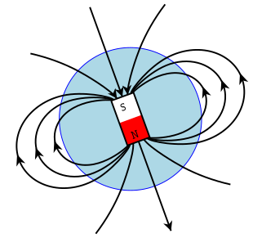
BÀI 22
TÁC DỤNG TỪ CỦA DÒNG ĐIỆN
TỪ TRƯỜNG

Slide 2

BÀI 22 - TÁC DỤNG TỪ CỦA DÒNG ĐIỆN
TỪ TRƯỜNG
I
LỰC TỪ
III
VẬN DỤNG
II
TỪ TRƯỜNG

Slide 3
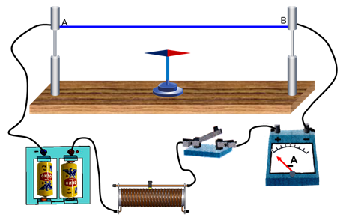
I - LỰC TỪ
1- Thí nghiệm
a) Bố trí thí nghiệm như hình vẽ
Khi công tắc K mở, dây dẫn AB song song với kim nam châm đang đứng yên.

Slide 4
b) Quan sát thí nghiệm
On
Off
+ 1.5 V -
C1
Đóng công tắc K.
Quan sát và cho biết:
+ Hiện tượng gì xảy ra với kim nam châm.
+ Khi nằm cân bằng, kim nam châm còn song song với dây dẫn nữa không ?

Slide 5
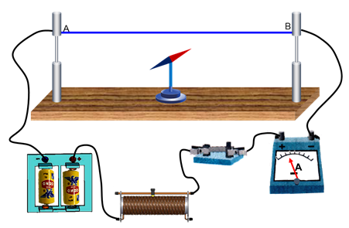
I - LỰC TỪ
1- Thí nghiệm
b) Quan sát thí nghiệm
* Nhận xét
Kim nam châm lệch khỏi hướng Bắc – Nam
Lúc đã nằm cân bằng, kim nam châm không còn song song với dây dẫn nữa.

Slide 6
I - LỰC TỪ
2. Kết luận
Dòng điện chạy qua dây dẫn thẳng hay dây dẫn có hình dạng bất kì đều gây ra tác dụng lực (gọi là lực từ) lên kim nam châm đặt gần nó.
Ta nói dòng điện có tác dụng từ.

Slide 7
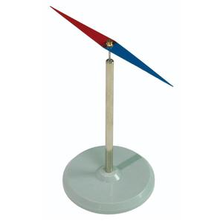
II. TỪ TRƯỜNG
1- Thí nghiệm
Một kim nam châm (gọi là nam châm thử) được đặt tự do trên trục thẳng đứng, đang chỉ hướng Nam-Bắc. Đưa nó đến các vị trí khác nhau xung quanh dây dẫn có dòng điện hoặc xung quanh thanh nam châm.
Kim nam châm

Slide 8

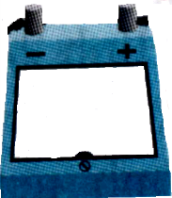
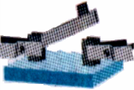



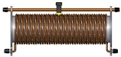
A
B
Quan sát thí nghiệm ảo
C2
Có hiện tượng gì xảy ra với kim nam châm ?
N
S
Kim nam châm lệch khỏi hướng Nam - Bắc.

Slide 9
A

B
Quan sát thí nghiệm ảo
C3
Ở mỗi vị trí, sau khi nam châm đã đứng yên, xoay cho nó lệch khỏi hướng vừa xác định, buông tay. Nhận xét hướng của kim nam châm sau khi đã trở lại vị trí cân bằng.
Kim nam châm luôn luôn chỉ một hướng xác định.

Slide 10
II. TỪ TRƯỜNG
2. Kết luận
Không gian xung quanh nam châm, xung quanh dòng điện có khả năng tác dụng lực từ lên kim nam châm đặt trong nó.
Ta nói, trong không gian đó có từ trường.
Tại mỗi vị trí nhất định trong từ trường của thanh nam châm hoặc của dòng điện, kim nam châm đều chỉ một hướng xác định.

Slide 11
II. TỪ TRƯỜNG
3. Cách nhận biết từ trường
Như vậy không gian xung quanh nam châm, xung quanh dòng điện luôn tồn tại một từ trường và ta không thể nhận biết từ trường này trực tiếp bằng giác quan.
Vậy làm cách nào để nhận biết từ trường này?
Nơi nào trong không gian có lực từ tác dụng lên kim nam châm thì nơi đó có từ trường.
Dùng kim nam châm
(nam châm thử)

Slide 12
Các em quan sát lại thí nghiệm ảo
On
Off
+ 1.5 V -

Slide 13
III. VẬN DỤNG
C4
Nếu có một kim nam châm thì em làm thế nào để phát hiện ra trong dây dẫn AB có dòng điện hay không ?
Đặt kim nam châm lại gần dây dẫn AB. Nếu kim nam châm lệch khỏi hướng Nam - Bắc thì dây dẫn AB có dòng điện chạy qua.
Thí nghiệm nào đã làm với nam châm chứng tỏ rằng xung quanh Trái Đất có từ trường ?
C5
Thí nghiệm đặt kim nam châm (hoặc thanh nam châm) ở trạng thái tự do, khi đã đứng yên chúng luôn chỉ hướng Nam - Bắc.

Slide 14
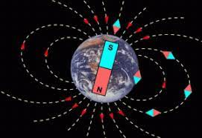
III. VẬN DỤNG
C6
Tại một điểm trên bàn làm việc, người ta thử đi thử lại vẫn thấy kim nam châm nằm dọc theo một hướng xác định, không trùng với hướng Nam - Bắc. Từ đó có thể rút ra kết luận gì về không gian xung quanh kim nam châm ?
Xung quanh kim nam châm có từ trường khác từ trường trái đất.

Slide 15
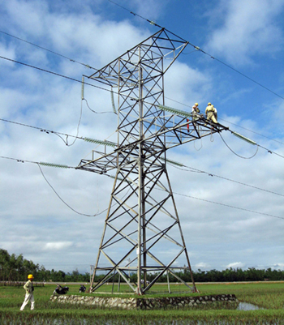
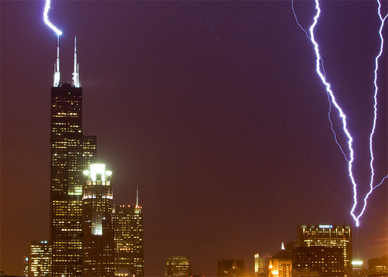
Từ trường thường được phát hiện ở khu vực
Gần các đường dây cao thế
Các dây tiếp đất của hệ thống thu lôi

Slide 16


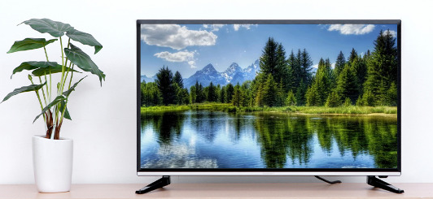
Từ trường thường được phát hiện ở khu vực
Xung quanh các thiết bị đang hoạt động: tivi, điện thoại di động, màn hình máy tính...

Slide 17
ỨNG DỤNG THỰC TIỄN
Xây dựng các trạm phát sóng điện từ xa khu dân cư.
Sử dụng điện thoại di động hợp lý, đúng cách; không sử dụng điện thoại di động để đàm thoại quá lâu để giảm thiểu tác hại của sóng điện từ đối với cơ thể, tắt điện thoại khi ngủ hoặc để xa người.
Giữ khoảng cách giữa các trạm phát sóng phát thanh truyền hình một cách hợp lý.
Tăng cường sử dụng truyền hình cáp, điện thoại cố định; chỉ sử dụng điện thoại di động khi thật cần thiết.

Slide 18
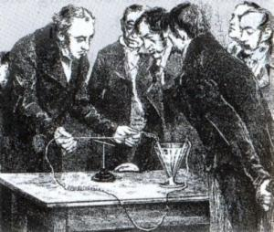
CÓ THỂ EM CHƯA BIẾT
Thí nghiệm 1 ở mục I được gọi là thí nghiệm Ơ-xtét do nhà vật lí học người Đan Mạch H.C.Ơ-xtét (Hans Christian Oersted, 1777-1851), tiến hành năm 1820. Phát triển của Ơ-xtét về sự liên hệ giữa điện và từ (mà hàng ngàn năm về trước con người vẫn coi là hai hiện tượng tách biệt, không có liên hệ gì với nhau) mở đầu cho bước phát triển mới của điện từ học thế kỉ XIX và XX.
Thí nghiệm về tác dụng từ của dòng điện của Ơ-xtét là cơ sở cho sự ra đời của động cơ điện.
Ơ-xtét (người đứng thứ nhất bên trái) làm thí nghiệm tác dụng từ của dòng điện năm 1820.

Slide 19
GHI NHỚ
Không gian xung quanh nam châm, xung quanh dòng điện tồn tại một từ trường.
Nam châm hoặc dòng điện đều có khả năng tác dụng lực từ lên kim nam châm đặt gần nó.
Người ta dùng kim nam châm (gọi là nam châm thử) để nhận biết từ trường.

Slide 20
01
02
03
CẢM ƠN CÁC EM !
04
05
06

